Slide 1
Многолетняя динамика численности хищных птиц на севере Московской области
А.С. Педенко,¹ С.В. Волков,¹ А.В. Шариков.²
¹ Институт проблем экологии и эволюции имени А.Н. Северцова РАН, Москва
²Московский педагогический государственный университет, Москва
Ушастая сова
Фото (с) Педенко А.С.
пос. Дамчик Астраханская обл., 24-27 сентября 2024 г.

Slide 2
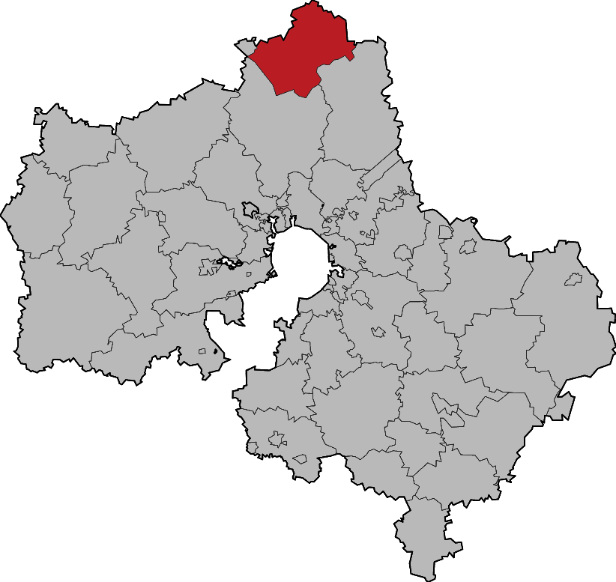
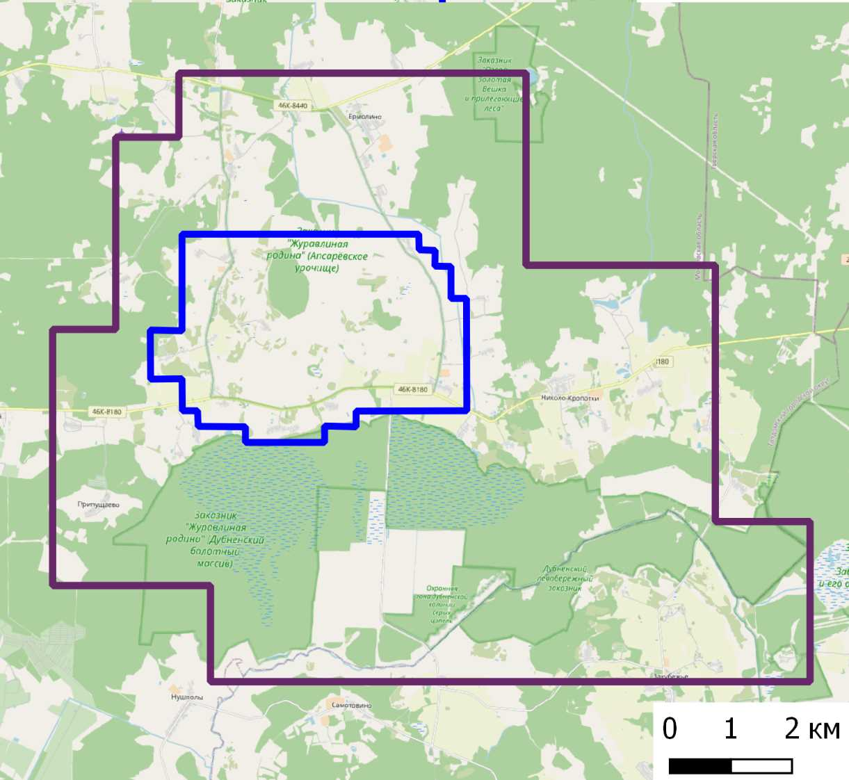
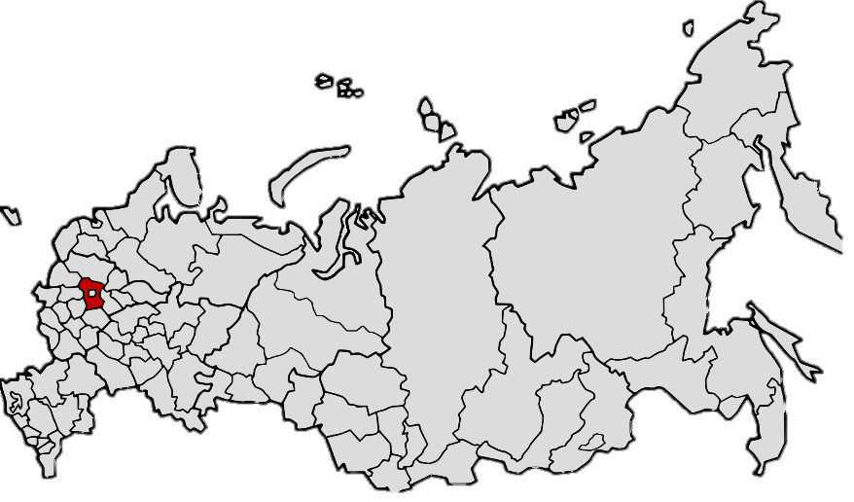
Район исследований
Талдомский район
Сеть заказников «Журавлиная родина» (56,45ʹ с.ш., 37,45ʹ в.д.).
S = 48 км2
S = 341 км2
Московская область
- Биостанция

Slide 3
Материалы и методы
Milvus migrans
Buteo buteo
Исследование проводили с 2001 по 2023 год.
Ежегодно в гнездовой период определяли численность хищных птиц путем картирования их гнезд, выводков и территорий.
В течение гнездового сезона картирование дополнялось по мере появления новых наблюдений.
Falco tinnunculus
Asio flammeus
Asio otus

Slide 4
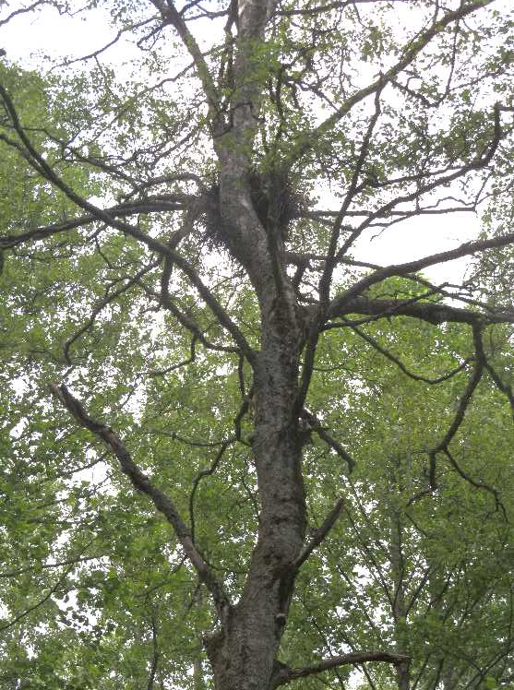
Материалы и методы
Статистический анализ данных был проведен с помощью программы Statistica 12.
В работе использованы следующие статистические методы:
тест Манна-Кендалла (для определения наличия и величины тенденций);
автокорреляционный анализ (выявление периодичности и устойчивости процесса во времени);
спектральный анализ с преобразованием Фурье (определение цикличности, позволяет оценить её характер и относительную величину).
Гнездо канюка.
Автор фото: Педенко А.С.

Slide 5
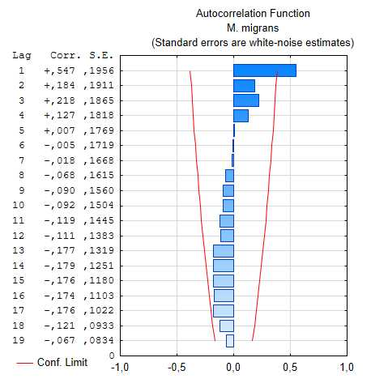
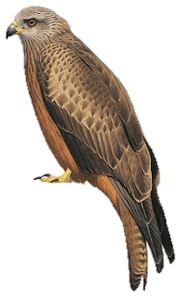
Чёрный коршун
(Milvus migrans)
Результаты
Автокорреляционная функция
Автокорреляционная функция
Тест Манна-Кендалла:
Очень слабый пик равный 3 годам
Спектрограмма временного ряда
Спектрограмма временного ряда
Спектральная плотность
Периодичности нет, присутствует тренд
Период (года)

Slide 6
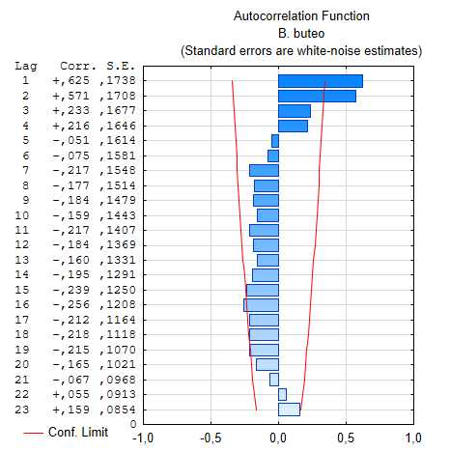
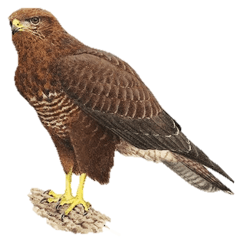
Автокорреляционная функция
Обыкновенный канюк (Buteo buteo)
Автокорреляционная функция
Присутствует тренд
Тест Манна-Кендалла:
Слабый пик
равный 2 годам
Автокорреляционная функция
Спектрограмма временного ряда
Спектрограмма временного ряда
Спектральная плотность
Период (года)

Slide 7
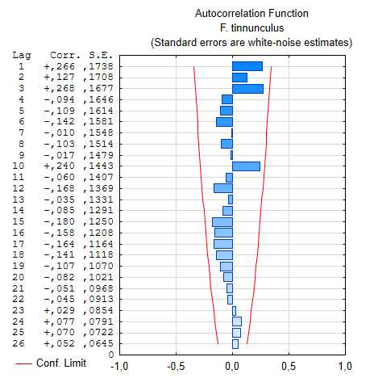
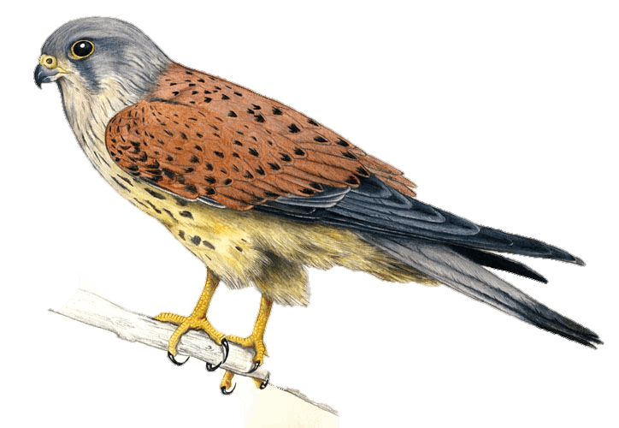
Автокорреляционная функция
Обыкновенная пустельга (Falco tinnunculus)
Автокорреляционная функция
Периодичность и тренд отсутствуют
Тест Манна-Кендалла:
Умеренный пик равный 3 годам
Спектрограмма временного ряда
Спектрограмма временного ряда
Спектральная плотность
Период (года)

Slide 8
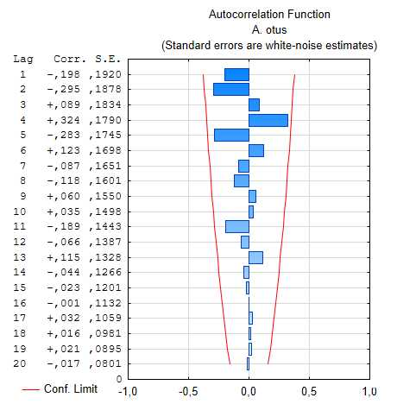
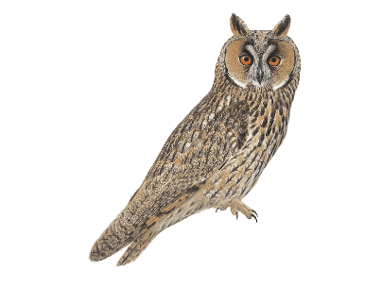
Автокорреляционная функция
Ушастая сова (Asio otus)
Автокорреляционная функция
Периодичность и тренд отсутствуют
Тест Манна-Кендалла:
Сильный пик равный
2 и 3 годам
Спектрограмма временного ряда
Спектрограмма временного ряда
Спектральная плотность
Период (года)

Slide 9
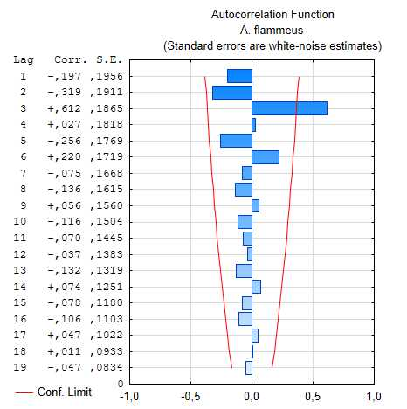
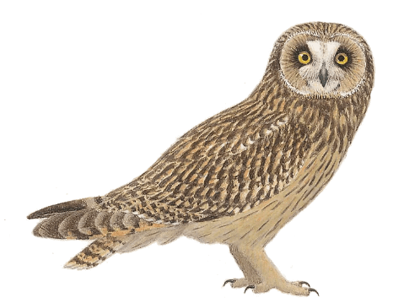
Автокорреляционная функция
Болотная сова
(Asio flammeus)
Автокорреляционная функция
3-х летний цикл
(r = 0,6; p = 0,002)
Тест Манна-Кендалла:
Очень сильный пик равный 3 годам
Спектрограмма временного ряда
Спектрограмма временного ряда
Спектральная плотность
Период (года)

Slide 10
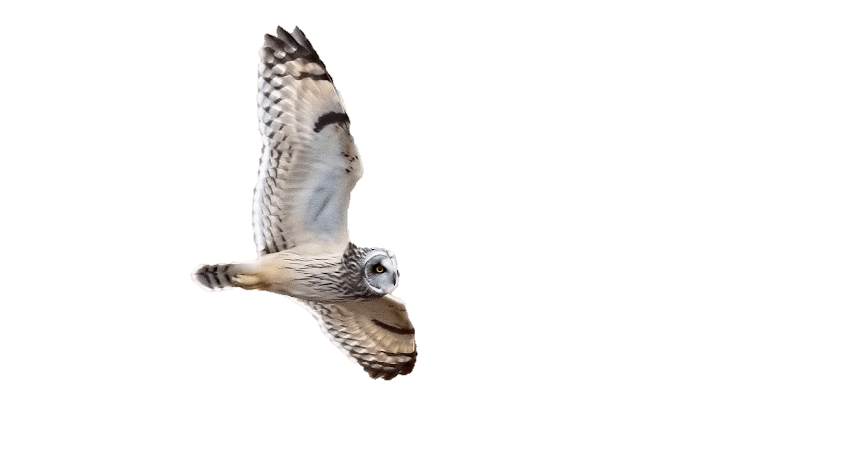
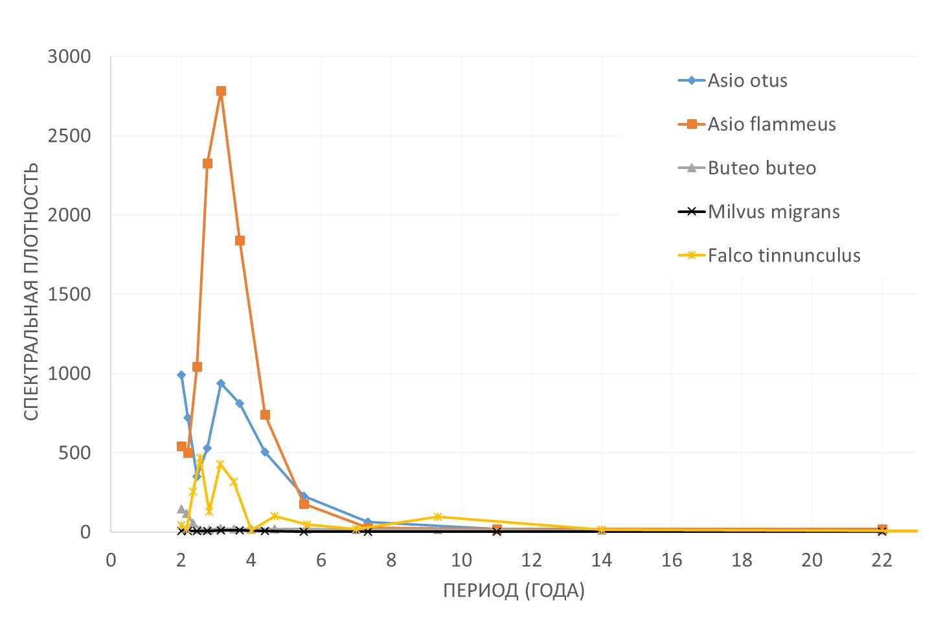
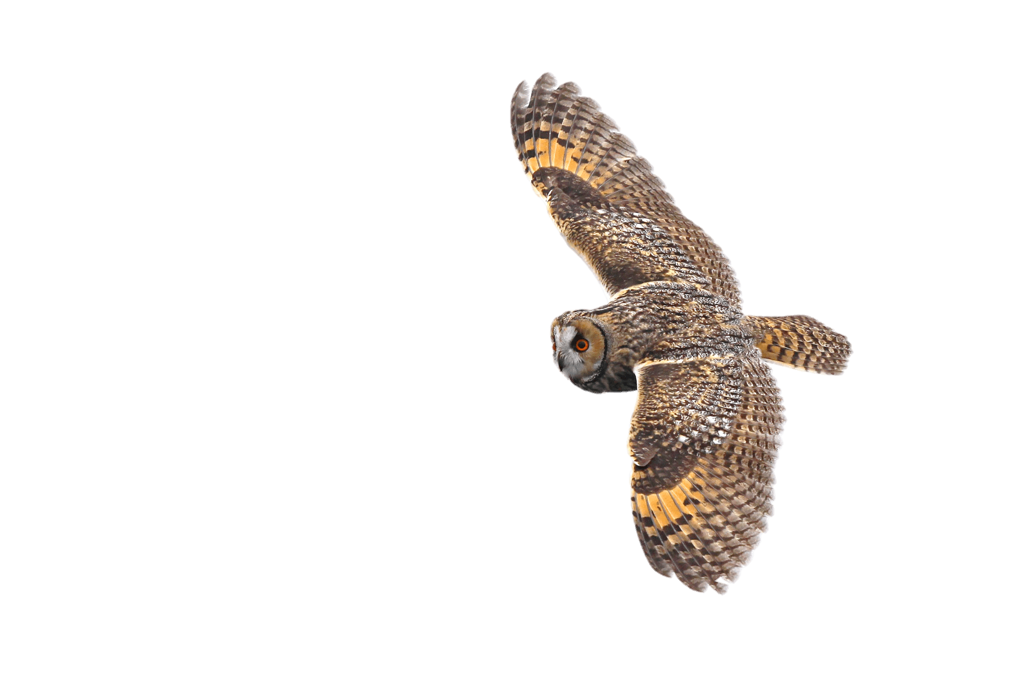
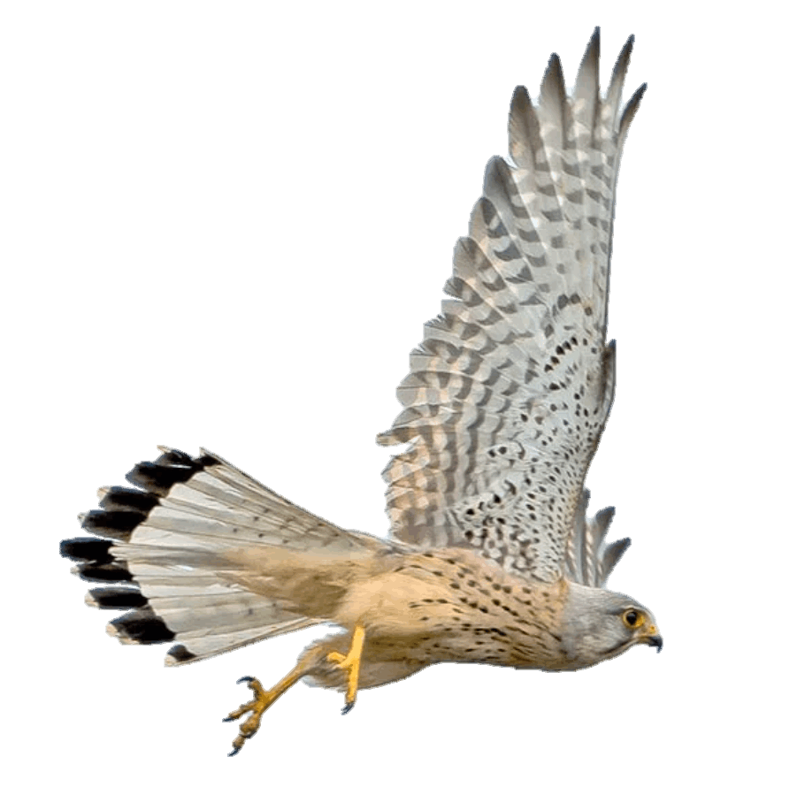
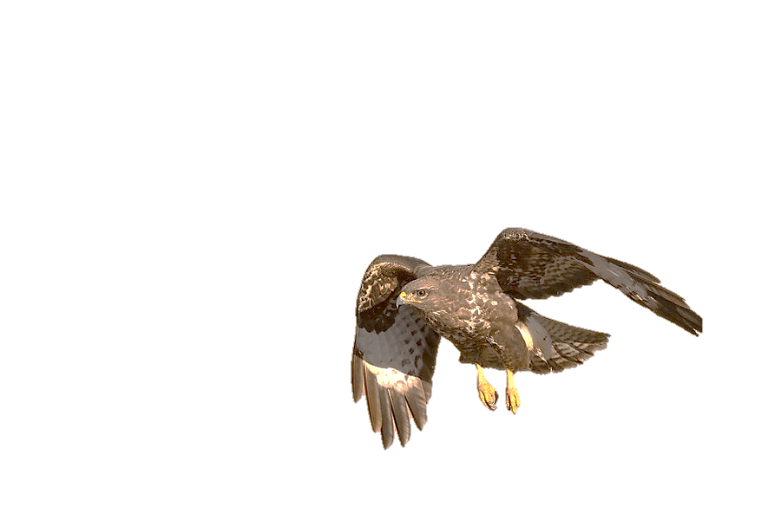
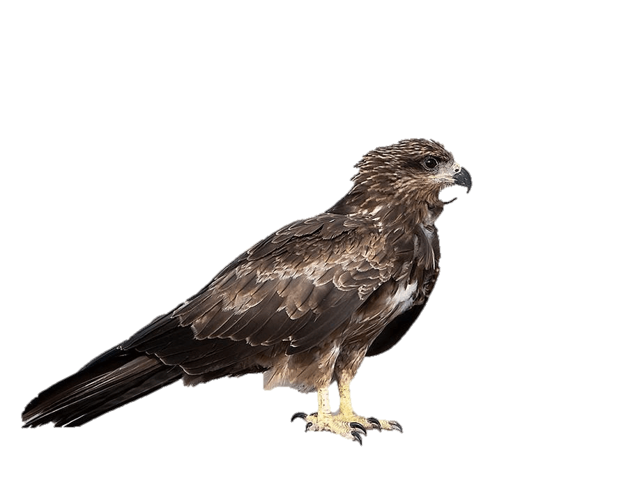
Сравнение спектрограмм хищных птиц

Slide 11
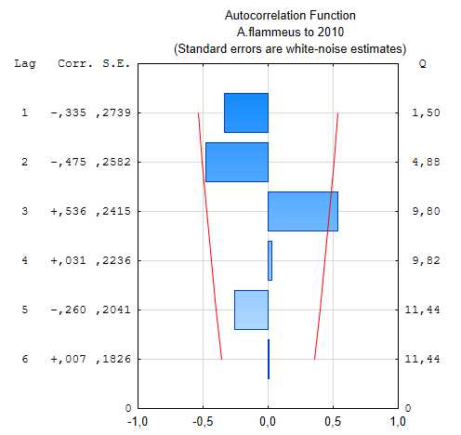
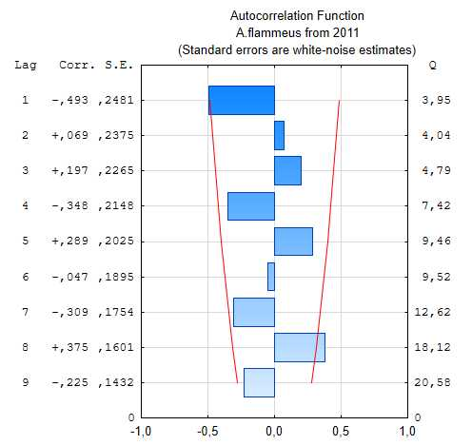
Болотная сова (Asio flammeus)
Раньше: 3-х летний цикл
Сейчас: отрицательный тренд и 8-ми летний цикл
С 1994 по 2010 год:
С 2011 по 2023 год:

Slide 12
Обыкновенный канюк
(Buteo buteo)
Раньше: 2-х летний цикл
Сейчас: присутствуют тренд
С 1994 по 2010 год:
С 2011 по 2023 год:

Slide 13
Остальные виды:
Сейчас: недостоверный тренд (+)
Чёрный коршун
Различия отсутствуют
Пустельга
Различия отсутствуют
Ушастая сова

Slide 14
Основные итоги:
Достоверные тенденции изменения численности обнаружены у двух видов –чёрного коршуна и пустельги.
Выраженная цикличность обнаружена у сов. Самые сильные колебания численности – у болотной совы.
Из дневных хищных птиц только пустельга проявляет цикличность.

Slide 15
Основные итоги:
У чёрного коршуна и канюка колебания численности случайны, не приурочены к какому-либо периоду времени и по мощности значительно уступает совам и пустельге.
У канюка и болотной совы раньше были периодичные колебания численности, но с 2010г. эти циклы отсутствуют.

Slide 16
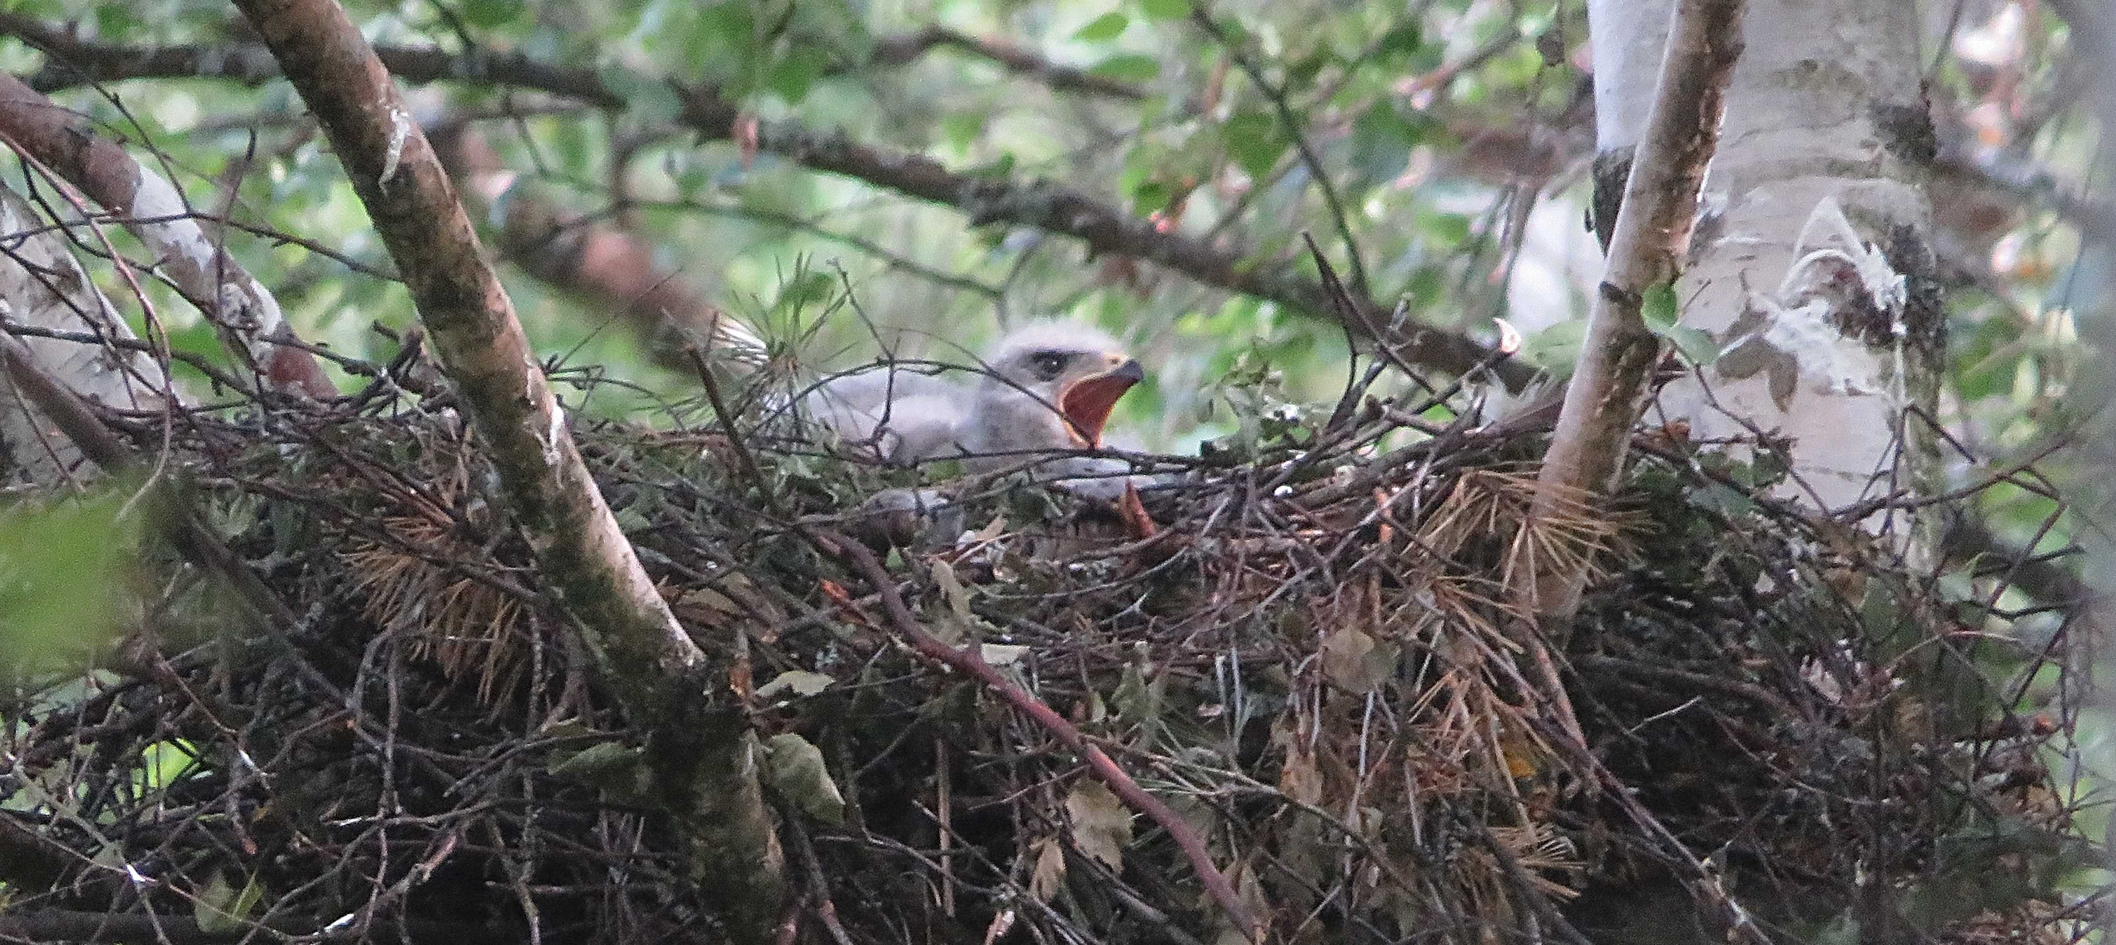
Спасибо за внимание!
А!
Благодарности
Выражаю благодарность О.С. Гринченко, директору сети заказников «Журавлиная родина», за предоставление возможности для проведения исследования.
Отдельная благодарность В.Н.Мельникову, Д.А.Карвовскому, М.Н.Иванову и студентам и аспирантам МПГУ и ИПЭЭ РАН за помощь в полевых работах.

Slide 17
Многолетняя динамика численности хищных птиц на севере Московской области
А.С. Педенко,¹ С.В. Волков,¹ А.В. Шариков.²
¹ Институт проблем экологии и эволюции имени А.Н. Северцова РАН, Москва
²Московский педагогический государственный университет, Москва
Ушастая сова
Фото (с) Педенко А.С.
пос. Дамчик Астраханская обл., 24-27 сентября 2024 г.

